Slide 1
Little´s law basics
Ing. J.Skorkovský,CSc.
KPH-ESF-MU BRNO

Slide 2
Different times used in Little´s law
Lead time (LT)
Flow time (FT)
Cycle time (CT) – definition is another part of the show
It is absolutely essential to define precisely above mentioned times in order to better understand principles of Little´s law
WIP=TH x CT

Slide 3
Other two variables of Little´s law
WIP= Work in Process (Work in Progress)
TH=Throughput=Throughput Rate = average output of production process (machine, workstations) per unit time
WIP=Nedokončená výroba
TH=Průtok

Slide 4
Definitions
CT=average time from when the job is released into station (machine) or line to the moment when it exits from the line
LT=management constant indicating the time allotted for production of a part on a given routing
CT =FT (in different publications they use FT instead of CT)
CT=Throughput Time (in different publications they use Throughput Time instead of CT)

Slide 5
Běžná situace, kterou je potřeba řešit
30 zákazníků/hodina – (maximální kapacita provozovny)= průtok=TH
8 zákazníků čeká ve frontě (nárazník)=WIP=nedokončená výroba
5 minut trvá doba obsluhy jednoho zákazníka= CT (čas cyklu)
Potřeba odstranit všechny časy, které nepřinášejí hodnotu
1 obslužné místo=12 zákazníků za hodinu (60/5=12), takže pro 30 zákazníků/hodinu je potřeba kapacita 2,5 =30/12 obslužného místa
8 zákazníků
čeká ve frontě
5 minut/obsluha 1 zákazníka
na jednom obslužném místě

Slide 6
Otázky
Jak dlouho průměrně čeká zákazník ve frontě ?
Kolik průměrně lidí může být naráz obslouženo ?
Kolik zákazníků je v provozovně v jenom okamžiku (jak ti čekající, tak ti, které personál obsluhuje) =WIP = nedokončená výroba?
Jaká je průměrná doba „průstupu“ (průtoku) zákazníka provozovnou (čekání i obsluha)
Zjednodušující podmínky
  „Vstupní tok“ (průměr) =„Výstupní tok“ (průměr)
  Díky průměrování neuvažujeme fluktuaci (viz hody mincí)

Slide 7
Klíčová měřítka a proměnné (doplnění definic)
CT =Cycle Time (jak dlouho trvá celý proces) =5
Work in Process = WIP (kolik jednotek je v procesu= nedokončená výroba=Work In Progress)
Throughput =TH (počet zákazníků/jednotka času) – např. 30/hod
Tyto měřítka jsou propojena Littlovým zákonem WIP=TH x CT
Náš příklad : TH=30 zákazníků/hod, obsluha jednoho je 5 minut, WIP=(30/60) *(5/1)=(1/2)*5 =2,5
WIP
Cycle Time

Slide 8
Řešení (home study)
Proces | WIP | TH (zák/hod) | CT
Buffer | 8 | 30
Obsluha |  | 30 | 5
Celkem |  | 30
Proces | WIP | TH (Zák/hod) | CT (min/Zák) | Time
Buffer | 8 | 30 | 5
Obsluha |  | 30 | 5 | 5
Celkem |  | 30 | 5
WIP =TH x CT
CT= WIP /TH (třetí sloupec je kvůli jednotkám)
Proces | WIP | TH (Zák/hod) | CT(min/Zák) | Time
Buffer | 8 | 30 | 5
Obsluha | 2,5 | 30 | 5 | 5
Celkem | 10,5 | 30 | 5
Proces | WIP | TH(Zák/hod) | CT (/min/Zák) | Time
Buffer | 8 | 30 | 5 | 16
Obsluha | 2,5 | 30 | 5 | 5
Celkem | 10,5 | 30 | 5 | 21
Zadání (z předchozích snímků)
30 zákazníků/hodina – (max kapacita provozovny) = Throughput = TH /hod
8 zákazníků čeká ve frontě (nárazník) = WIP =buffer
5 minut trvá doba obsluhy jednoho zákazníka = CT
WIP = THxCT=((30/60)*5)=(3*5)/6 = 2,5 , tedy kolik zákazníků naráz může být obslouženo a celkem jich je v provozovně 10,5=8,0+2,5 a dále pak :
CT= WIP /TH=8/(3/6)= (8*6)/3=48/3=16 (tak dlouho čeká zákazník ve frontě ) a nakonec pro kontrolu CT=5=(2,5/(3/6))=2,5*6/3=15/3 je doba obsluhy (už bylo zadáno)

Slide 9
Otázky
Jak dlouho průměrně čeká zákazník ve frontě ?
Odpověď =16
Kolik průměrně lidí může být naráz obslouženo ?
Odpověď = 2,5
Kolik zákazníků je v provozovně v jenom okamžiku (jak čekající tak ty, které personál obsluhuje) ?
Odpověď = 10,5
Jaká je průměrná doba „průstupu“ zákazníka provozovnou (čekání i obsluha) ?
Odpověď = 21 minut

Slide 10
Little´s law-2nd part
Skorkovský ,KPH,ESF.MU
Based on resource : Factory Physics (Hopp and Spearman)

Slide 11
Little´s law - definition (formula)
Fundamental relationships among :
  WIP (Work In Process)
  Cycle Time (CT)
  Throughput (T or sometimes TH)
Formula
Can be applied to :
  Single machine station
  Complex production line
  Entire plant
WIP=TH x CT
Relationships among these variables will serve to se clearly precise (quantitative) description of behaviour of the single production line . It helps user to use a given scale to benchmark actual production systems

Slide 12
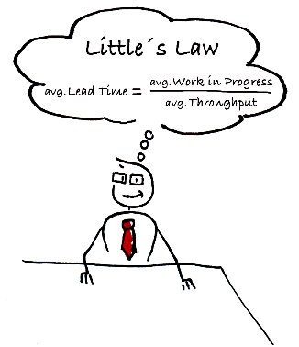
I finally figured it out !!!!
Avg.Lead Time =Cycle Time !!

Slide 13
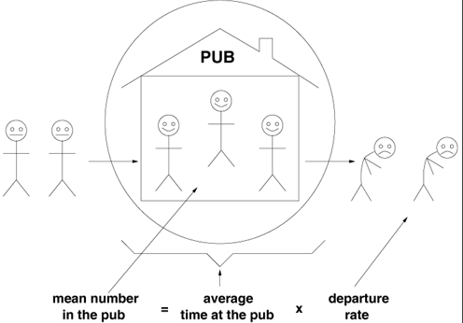
Daily application of the law….

Slide 14
Definition of basic parameters (supplements)
Throughput (Throughput rate, TH) : production per unit time that is sold (see TOC definition)
If TH is measured in cost dollars rather than in prices, it is typically called :
Cost of good sold (COGS)
Upper limit of TH in production process is capacity
If you release more raw material above capacity of the line (machine), system become unstable –> WIP goes up !! See later …

Slide 15
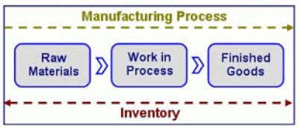
Definition of basic parameters (supplements)
WIP (Work In Process) : inventory between start and end points of the product routing
WIP can be used as one parameter to calculate (measure) an efficiency
Efficiency can be defined as Turnover Ratio = TH/FGI for warehouses or TH/(FGI+WIP) for production plants where FGI=Finished goods inventory
WIP : inventory still in line
FGI : inventory waiting for dispatch (shipping)

Slide 16
Definition of basic parameters (supplements)
CT (Cycle Time) or so called Throughput Rate) : average time from release of the job of the beginning of the routing until it reaches an inventory point at the end of the routing or time that part spends as a WIP.
LT (Lead Time) : managerial constant used for planning of production
Service Level (especially for M-T-O lines, where plant have to satisfy orders with specific due dates) :
Service level P{Cycle time=<Lead Time}

Slide 17
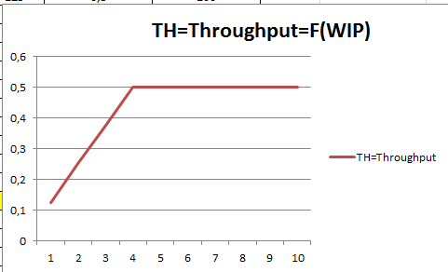
Best case performance

Slide 18
Resources
WIP=TH * CT
Source : Factory Physiscs, Wallace J Hopp and Mark L. Spearman ; ISBN 13: 978-1-57766-739-1 or ISBN 10 :1-57766-739-5
http://www.factoryphysics.com/principle/littleslaw.htm

Slide 19
Example 1
(home study)
Estimating Waiting Times: If are in a grocery queue behind 10 persons and estimate that the clerk is taking around 5 minutes/per customer, we can calculate that it will take us 50 minutes (10 persons x 5 minutes/person) to start service.
This is essentially Little's law. We take the number of persons in the queue (10) as the "inventory".
The inverse of the average time per customer (1/5 customers/minute) provides us the rate of service or the Throughput.
Finally, we obtain the waiting time as equal to number of persons in the queue divided by the processing rate 10/(1/5) = 50 minutes).

Slide 20
Example 2
(home study)
Planned Inventory Time: Suppose a product is scheduled so that we expect it to wait for 2 days in finished goods inventory before shipping to the customer. This two days is called planned inventory time and is sometimes used as protection against system variability to ensure high delivery service. Using Little's law the total amount of inventory in finished goods can be computed as :
FGI = throughput × planned inventory time

Slide 21
Youtube examples (6 minutes)
http://www.youtube.com/watch?v=VU8TUSnQ-vw
http://www.youtube.com/watch?v=rtGihR-bm-U

